Slide 1
结合协程调度的中断控制器设计与应用
清华大学计算机系 赵方亮
2024年1月12日
指导教师：向勇

Slide 2
设计背景
构建低时延服务成为重要研究领域
协程
中断

Slide 3
研究现状
调度策略
中断
D-FCFS
D-FCFS + Work stealing
C-FCFS
C-FCFS + PS
用途
资源控制
任务抢占
模拟中断抢占
中断处理
软件处理中断
硬件处理中断
中断 + 协程
中断开销 VS 协程调度开销

Slide 4
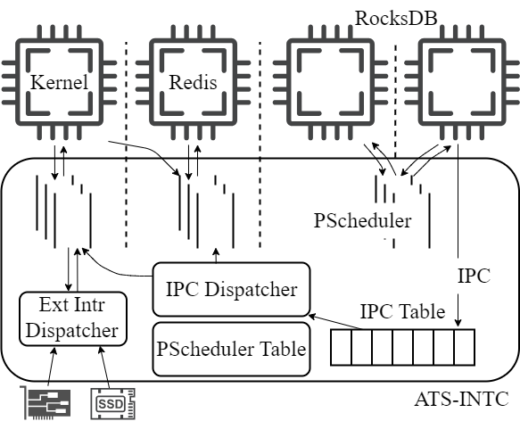
研究内容
系统架构

Slide 5
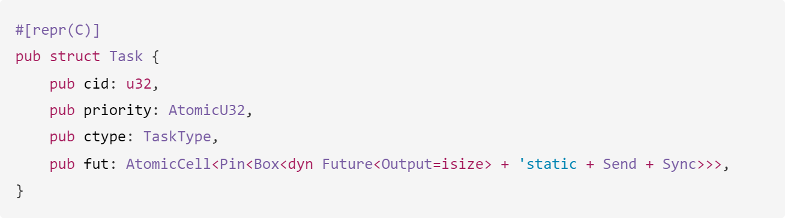
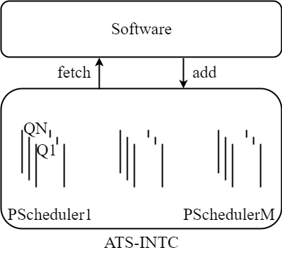
研究内容
基于优先级的协程调度机制
硬件维护就绪优先级队列
缩小调度开销
协作式调度 + 优先级
拟合抢占式调度
内核通过硬件接口感知用户态协程

Slide 6
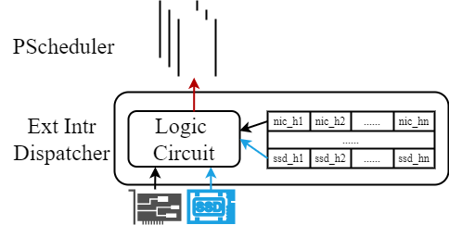
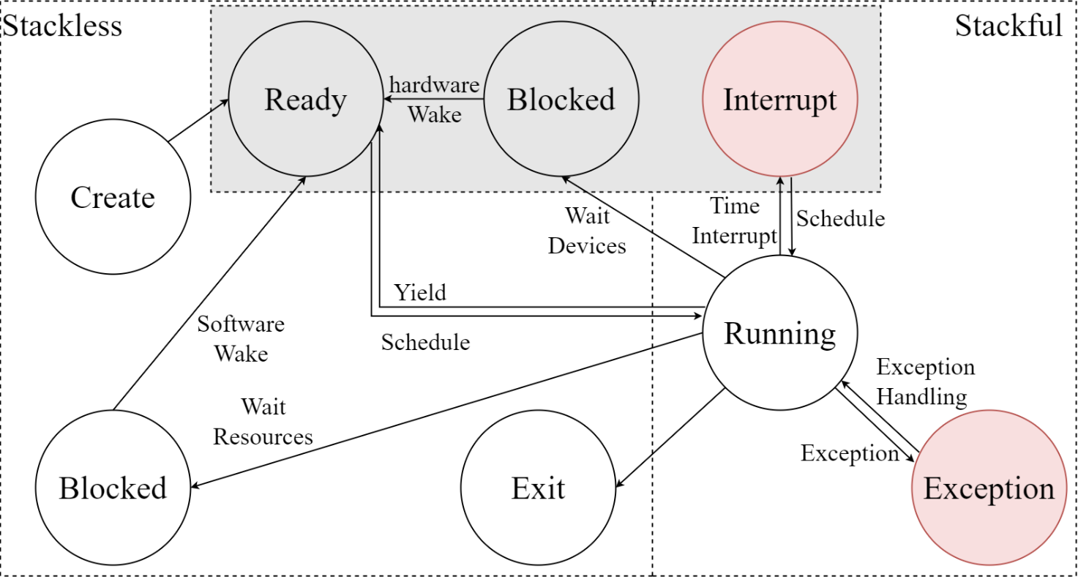
研究内容
结合中断处理的协程唤醒机制
硬件与 CPU 并行处理中断，唤醒阻塞协程
协程状态模型
就绪
阻塞：硬件、软件
运行
挂起：时钟中断、异常
Notes:
根据外设的中断向量号从硬件维护的阻塞队列中获取对应协程，并根据其优先级插入到对应的就绪队列中

Slide 7
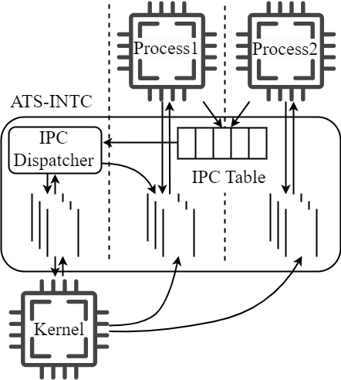
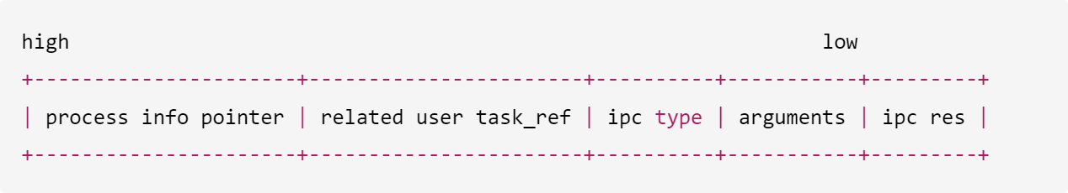
研究内容
基于协程调度与中断处理的 IPC 加速机制
系统调用加速
基于 IPI 实现的 IPC 加速

Slide 8
实施方案
QEMU 模拟环境
FPGA 实现
在 QEMU 模拟器中，构建任务调度器模块，搭建原型系统，进行 MicroBench，验证方案可行性
在 FPGA 中实现任务调度器模块，构建原型系统。修改上层应用，进行 MacroBench，构建出低时延、高吞吐量、隔离性强的服务

Slide 9
计划安排
2023 年 11 月至 2024 年 1 月，查找相关资料，了解国内外的发展动态，细化设计方案，理清实施思路，完成开题工作。
2024 年 1 月至 2024 年 2 月，在 QEMU 模拟器中实现基于优先级的协程调度器。
2024 年 2 月至 2024 年 3 月，在 QEMU 模拟器中实现结合了协程调度的中断控制器（只考虑网卡中断处理）。
2024 年 3 月至 2024 年 5 月，在 FPGA 中实现上一阶段的结合协程调度的中断控制器。在 Arceos unikernel 环境下，测试网卡的性能，并改造 redis 等上层应用，完成相关的性能对比测试，争取发表一篇论文。
2024 年 5 月至 2024 年 6 月，在第 3 阶段基础上，将系统调用进行并行异步批处理优化。
2024 年 6 月至 2024 年 8 月，将上一阶段成果移植至 FPGA 中，并基于 Arceos 宏内核 Starry，对上层应用进行改造，完成系统调用性能对比测试，争取发表一篇论文。
2024 年 8 月至 2024 年 9 月，在第 5 阶段基础上，将基于 IPI 的 IPC 进行优化。
2024 年 9 月至 2024 年 11 月，将上一阶段成果移植至 FPGA 中，并基于 Arceos 宏内核 Starry，对上层应用进行改造，完成 IPC 性能对比测试，争取发表一篇论文。
2024 年 11 月至 2025 年 1 月，完成学位论文写作。
2025 年 6 月，完成论文答辩。

Slide 10
参考文献
低时延服务
系统调用优化
IPC 优化
IX
ZygOS
Shenango
Shinjuku
Concord
Demikernel
FlexSC
Userspace Bypass
Privbox
Cassyopia
x86 User Interrupt

Slide 11
谢谢！

